Slide 1
Le compte engagement citoyen
Vous êtes bénévole dans une association et vous souhaitez valoriser votre engagement, arrêtez-vous une minute pour lire ceci !
Notes:
Institué par la loi du 8 août 2016 dite « Loi travail »
Le bénévolat dans une association, Le service civique, La réserve militaire opérationnelle, La réserve civile de la police nationale, La réserve civique et ses réserves thématiques dont celle communale de sécurité civile, La réserve sanitaire, l’activité de maître d’apprentissage, Le volontariat dans les corps de sapeurs-pompiers.
Ce dispositif est mis en place pour les bénévoles avec un fort engagement ce qui explique différentes conditions d’éligibilités que nous allons voir tout de suite
Voir dans un premier temps les conditions d’éligibilité pour le bénévole puis pour l’association, puis on verra les démarches que l’association a à faire, puis celle du bénévole, et ensuite l’explication sur à quoi j’ai droit et comment l’utiliser

Slide 2
Le compte engagement citoyen permet aux bénévoles de déclarer leurs heures de bénévolat pour les faire valoriser. La déclaration de ces heures leur permet d’acquérir des droits à la formation. Cumulez l’ensemble des conditions ci-dessous et vous êtes éligibles !
Je suis bénévole dans l’organe de direction ou d’administration (comité directeur, bureau…) d’une ou de plusieurs associations, ou je participe à l’encadrement d’autres bénévoles
J’ai plus de 16 ans
Bénévoles
J’ai fait au moins 200 heures de bénévolat au cours de l’année civile dans une ou des associations (dont au moins 100h dans une association)
Si tu as fait un service civique d’au moins 6 mois, le compte engagement citoyen s’adresse aussi à toi !
Notes:
240 euros de formation sont notamment accordés à tout volontaire ayant conduit une mission de service civique de 6 mois continus sur une ou deux années civiles (en discuter à la fin pour ne pas tout mélanger)
Les actions d’animation de séance du bénévole qui est à la fois animateur et membre du comité directeur ne sont pas pris en compte. Le dispositif est mis en place pour la valorisation de la « gestion de l’association ».

Slide 3
L’association doit cumuler l’ensemble des conditions ci-dessous pour être éligible
L’ensemble des activités de l’association est mentionné au paragraphe 1.b de l’article 200 du code général des impôts
Les associations disposent d’un numéro au répertoire national des associations et d’un SIREN
Association
Les associations existent depuis 3 ans
La ou les associations dans lesquels j’effectue mon bénévolat sont régies par la loi 1901.
Notes:
Activités mentionnées au paragraphe 1.B caractère philanthropique, éducatif, scientifique, social, humanitaire, sportif, familial, culturel, ou concourant à la mise en valeur du patrimoine artistique, la défense de l'environnement naturel ou à la diffusion de la culture, de la langue et des connaissances scientifiques françaises ;

Slide 4
Action de l’association
Création d'un compte associatif (se munir du numéro SIREN et RNA de l'asso)
Renseigner le valideur CEC
Le valideur CEC atteste des déclarations des bénévoles (il est alerté par mail des déclarations)
Notes:
Le site du compte asso est disponible à partir de n’importe quel moteur de recherche en tapant « compte asso »
Si ne connait pas ce numéro, aussi moteur de recherche pour identifier plus précisément l’association. Ne pas oublier d’enregistrer la déclaration.
Attention si des difficultés apparaissent lors du renseignement du valideur CEC c’est peut être que le mail renseigné lors de la création du compte asso doit être le même que celui du valideur. Il y a pour le moment quelques beugs si les mails ne correspondent pas.
Si les adresses sont différentes vous pouvez soit modifier le mail du valideur CEC dans la section personne physique du compte asso, ou le mail du compte asso dans le profil du compte.
Le valideur CEC doit être désigné en concertation avec les instances de gouvernance de l’association par exemple lors d’un comité directeur ou bureau.

Slide 5
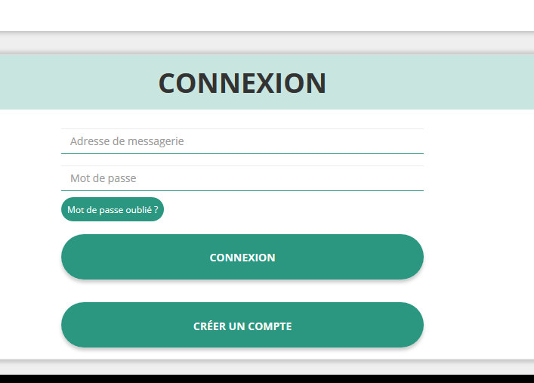
Notes:
Visuel de la page de connexion et de création du compte asso

Slide 6
Notes:
Exemple de visuel pour renseigner la personne physique et l’administrateur.rice
Permet de voir l’interface où il faut faire l’action de cocher le valideur CEC
Il ne doit y avoir qu’un valideur CEC par association.

Slide 7
Alerte pour le CEC d’une déclaration d’un bénévole
Notes:
Alerte est faite par mail, de façon à ce que le ou la valideur.e n’est pas besoin de se connecter sans arrêt au compte asso pour vérifier

Slide 8
Notes:
Espace lié au compte engagement citoyen sur le compte asso

Slide 9
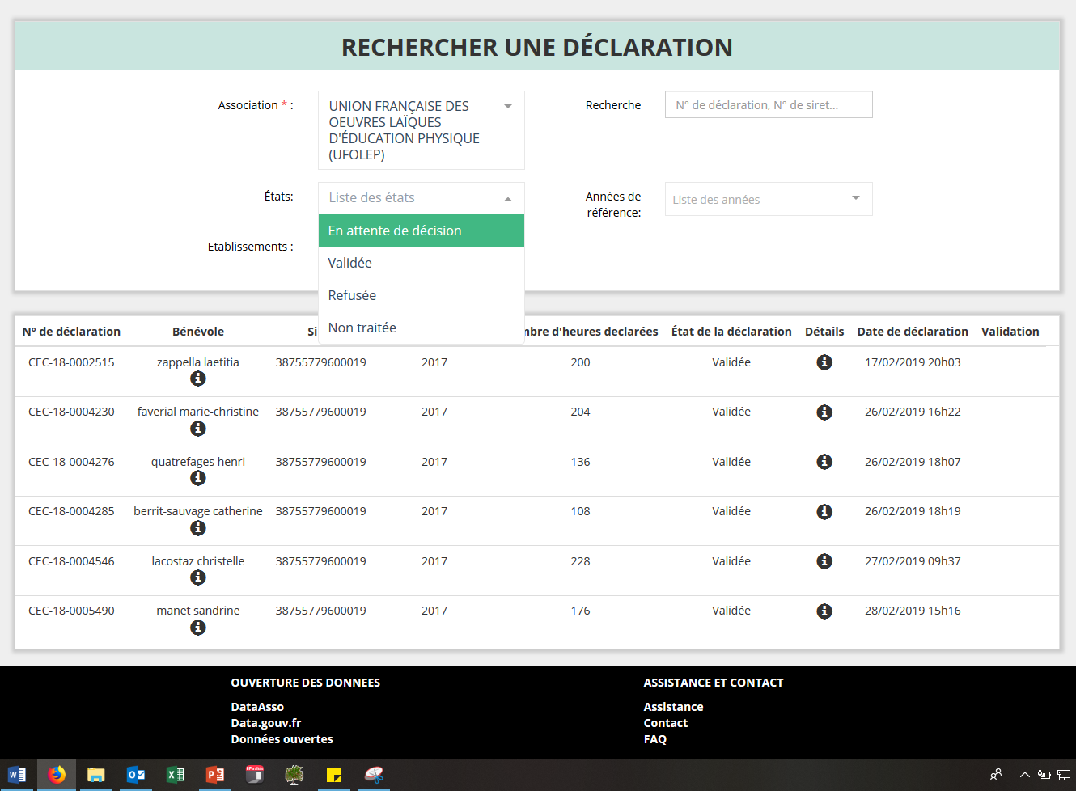
Notes:
Visuel de l’espace CEC avec les différentes déclarations des bénévoles

Slide 10
Action du bénévole
Création d'un compte bénévole (se munir du numéro SIRET et RNA de l'asso)
Déclaration des heures de bénévolat (outil aide au comptage des heures sur le guide asso Ufolep)
Droits sont automatiquement crédités sur votre compte personnel d'activité (printemps 2019)
Notes:
si ne connait pas ce numéro, aussi moteur de recherche pour identifier plus précisément l’association. Ne pas oublier d’enregistrer la déclaration (en bas de la page)

Slide 11
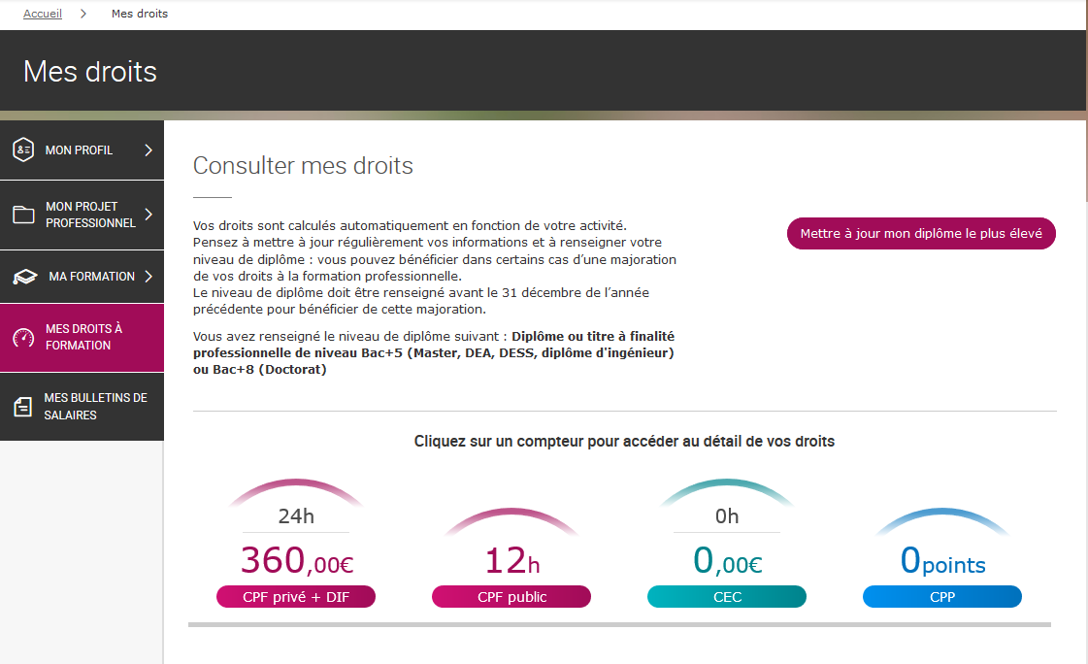
Notes:
Visuel du Compte personnel d’activité où on peut voir les différents droits que l’on a cumulé

Slide 12
Les heures cumulées pourront être utilisées :
Pour suivre des formations éligibles au compte personnel de formation (Formations éligibles disponibles sur votre compte personnel d’activité exemple : permis de conduire, bilan de compétences, accompagnement à la création d’entreprise…)
Pour suivre des formations spécifiques aux bénévoles associatifs (définis dans le courant de l’année par le gouvernement – informations à venir)
Notes:
Droits sont visibles sur compte personnel de formation et compte personnel d’activités, apparition des droits au printemps 2019 pour les activités réalisées en 2017, pour celle de 2018 en fin d’année puis ensuite à chaque début d’année.

Slide 13
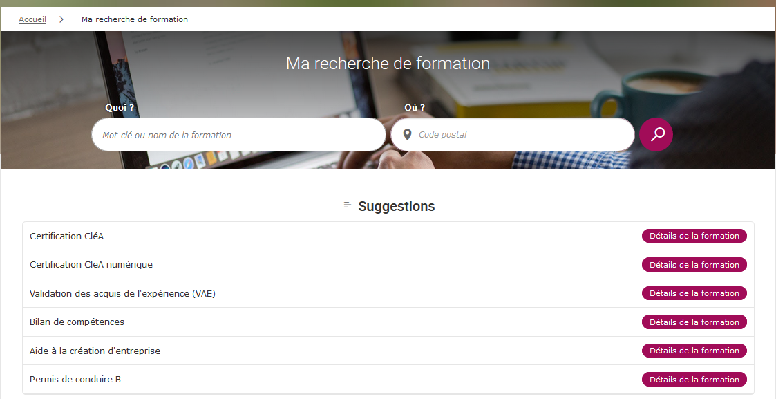
Notes:
Espace de recherche pour les formations

Slide 14
Valorisation
Depuis le 1er janvier 2019, les heures formation acquises au titre d’une action de bénévolat sont converties en euros (12€ pour une heure sur un maximum de 20 heures). Le montant annuel des droits acquis est de 240€
Ce montant est un forfait, il n’est pas proportionnel au nombre d’heure de bénévolat effectué
Il peut se cumuler d’une année sur l’autre dans la limite de 720€ (soit 3 années de valorisation de bénévolat)
Ces 240€ peuvent se cumuler aux autres droits acquis au titre de votre compte personnel de formation (CPF privé et public)
Ce montant peut exclusivement servir à financer les formations citées
Il n’y a pas d’obligation d’utilisation de cette somme dans un temps imparti (choix libre)

Slide 16
Pour le volontaire en service civique quelles différences ?
Le volontaire en service civique n’a pas besoin de déclarer ses heures d’engagement
Elles sont automatiquement créditées sur son compte personnel d‘activité
Le volontaire doit faire une mission de minimum 6 mois en continu. Les 6 mois peuvent se chevaucher d’une année sur l’autre
Les droits à la formation s’élèvent également à 20H soit 240€

Slide 17
Notes:
Pour poursuivre la question de la valorisation du bénévolat vous invite à découvrir la rubrique du guide asso qui contient différent outil ou information
http://adherents.ufolep.org/guide-asso.asp?mode=portail_association_base_documentaire_fiche&id_pole=2&id_fiche=7

